Slide 1
模式识别&机器学习
授课教师：任福全
理学院信息与计算科学系
Notes:
1学时

Slide 2
第六章：支持向量机

Slide 3
目录
间隔与支持向量
对偶问题
核函数
软间隔与正则化
支持向量回归
核方法

Slide 4
SVM的理论基础
传统的统计模式识别方法只有在样本趋向无穷大时，其性能才有理论的保证。统计学习理论（STL）研究有限样本情况下的机器学习问题。SVM的理论基础就是统计学习理论。
传统的统计模式识别方法在进行机器学习时，强调经验风险最小化。而单纯的经验风险最小化会产生“过学习问题”，其推广能力较差。
推广能力(泛化能力)是指: 将学习机器(即预测函数,或称学习函数、学习模型)对未来输出进行正确预测的能力。

Slide 5
过学习问题
“过学习问题”：某些情况下，当训练误差过小反而会导致推广能力的下降。
例如：对一组k个训练样本(x,y), x分布在实数范围内，y取值在[0，1]之间。无论这些样本是由什么模型产生的，我们总可以用y=sin(w*x)去拟合，使得训练误差为0.

Slide 6
SVM
根据统计学习理论，学习机器的实际风险由经验风险值和置信范围值两部分组成。而基于经验风险最小化准则的学习方法只强调了训练样本的经验风险最小误差，没有最小化置信范围值，因此其推广能力较差。
Vapnik 提出的支持向量机（Support Vector Machine, SVM）以训练误差作为优化问题的约束条件(经验风险)，以置信范围值最小化作为优化目标，即SVM是一种基于结构风险最小化准则的学习方法，其推广能力明显优于一些传统的学习方法。
形成时期在1992—1995年。

Slide 7
SVM
由于SVM 的求解最后转化成二次规划问题的求解，因此SVM 的解是全局唯一的最优解
SVM在解决小样本、非线性及高维模式识别问题中表现出许多特有的优势，并能够推广应用到函数拟合等其他机器学习问题中
Joachims 采用SVM在Reuters-21578来进行文本分类，并声称它比当前发表的其他方法都好。

Slide 8
引子
线性模型：在样本空间中寻找一个超平面, 将不同类别的样本分开.
0

Slide 9
引子
-Q:将训练样本分开的超平面可能有很多, 哪一个好呢?
0

Slide 10
引子
-Q:将训练样本分开的超平面可能有很多, 哪一个好呢?
0
-A:应选择”正中间”, 容忍性好, 鲁棒性高, 泛化能力最强.

Slide 11
函数间隔：样本x_{i}到分类界面g(x)=0的函数间隔 定义为：
几何间隔：
线性分类器的间隔（ margin）：到超平面最近的样本与此超平面之间的距离。
具有最大间隔的线性分类器叫做最大间隔线性分类器。
Notes:
这里介绍的是SVM的线性版本
通过调整w的可以使得训练样本的函数间隔大于等于1

Slide 12
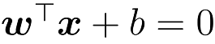
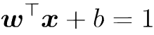
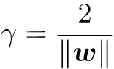
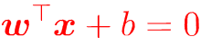
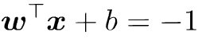
间隔与支持向量
超平面方程:
间隔
支持向量
0
Notes:
最近的点间隔归一化！

Slide 13
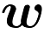
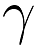
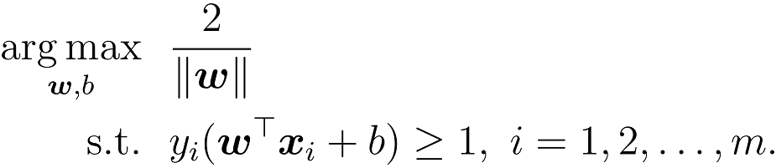
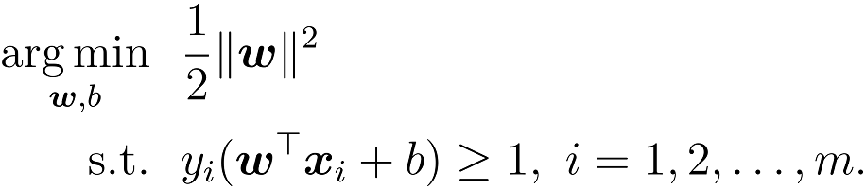
支持向量机基本型
最大间隔: 寻找参数 和 , 使得 最大.

Slide 14
其中f(x)是目标函数，g(x)为不等式约束，h(x)为等式约束。
若f(x)，h(x)，g(x)三个函数都是线性函数，则该优化问题称为线性规划。
若任意一个是非线性函数，则称为非线性规划。
若目标函数为二次函数，约束全为线性函数，称为二次规划。
若f(x)为凸函数，g(x)为凸函数，h(x)为线性函数，则该问题称为凸优化。
注意这里不等式约束g(x)<=0则要求g(x)为凸函数，若g(x)>=0则要求g(x)为凹函数。
凸优化的任一局部极值点也是全局极值点，局部最优也是全局最优。

Slide 15
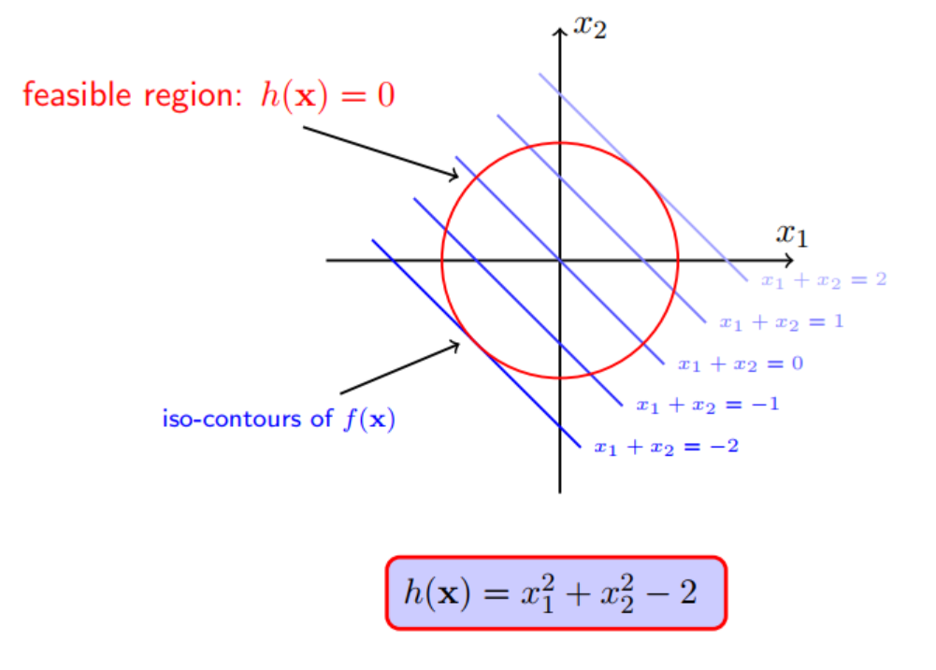
等式约束
考虑一个简单的问题目标函数

Slide 16
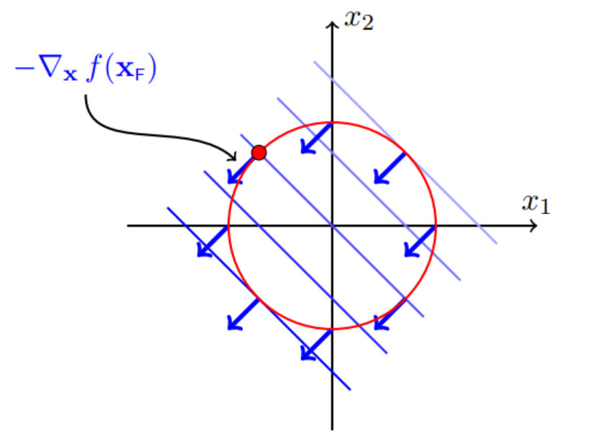
不考虑圆h(x)的限制时，f(x)要得到极小值，需要往f(x)的负梯度（下降最快的方向）方向走，如下左图蓝色箭头。
如果考虑圆h(x)的限制，要得到极小值，需要沿着圆的切线方向走，如下右图红色粗箭头。注意这里的方向不是h(x)的梯度，而是正交于h(x)的梯度，h(x)梯度如下右图的红色细箭头。
在极小值点，f(x)和h(x)的等高线是相切的。

Slide 17
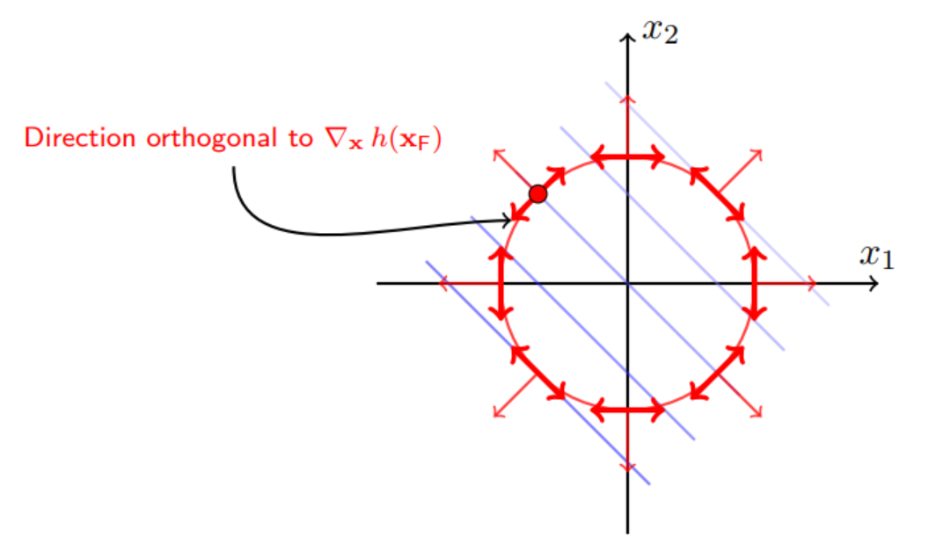

Slide 18
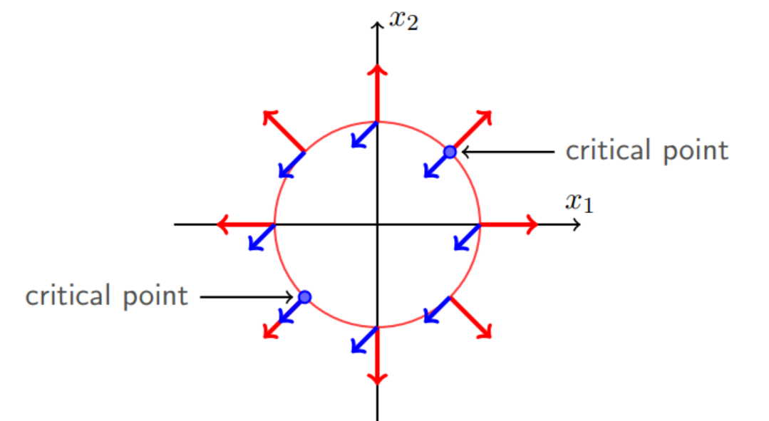
在关键的极小值点处，f(x)的负梯度和h(x)的梯度在同一直线上，
如下图左下方critical point的蓝色和红色箭头所示。

Slide 19
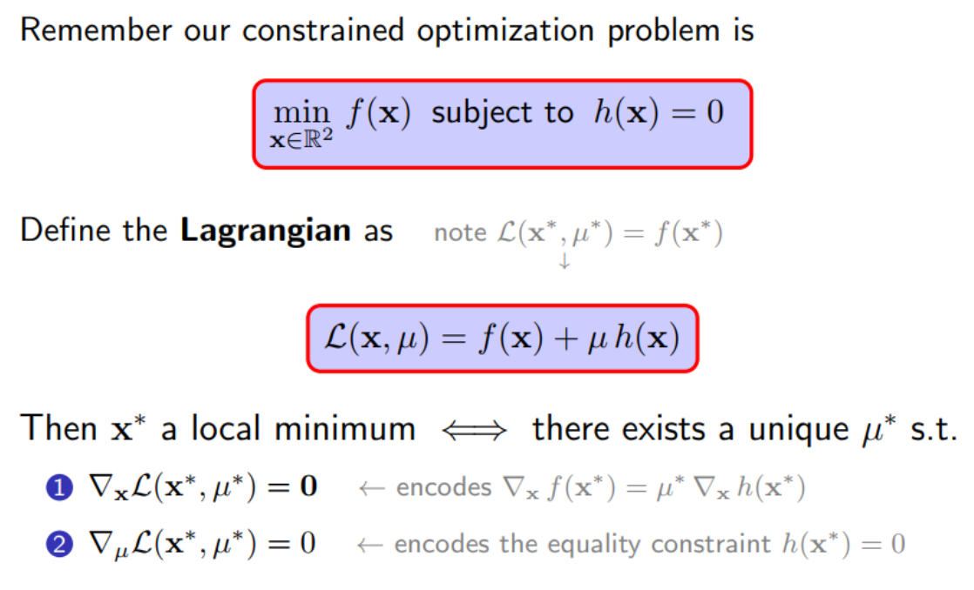

Slide 20
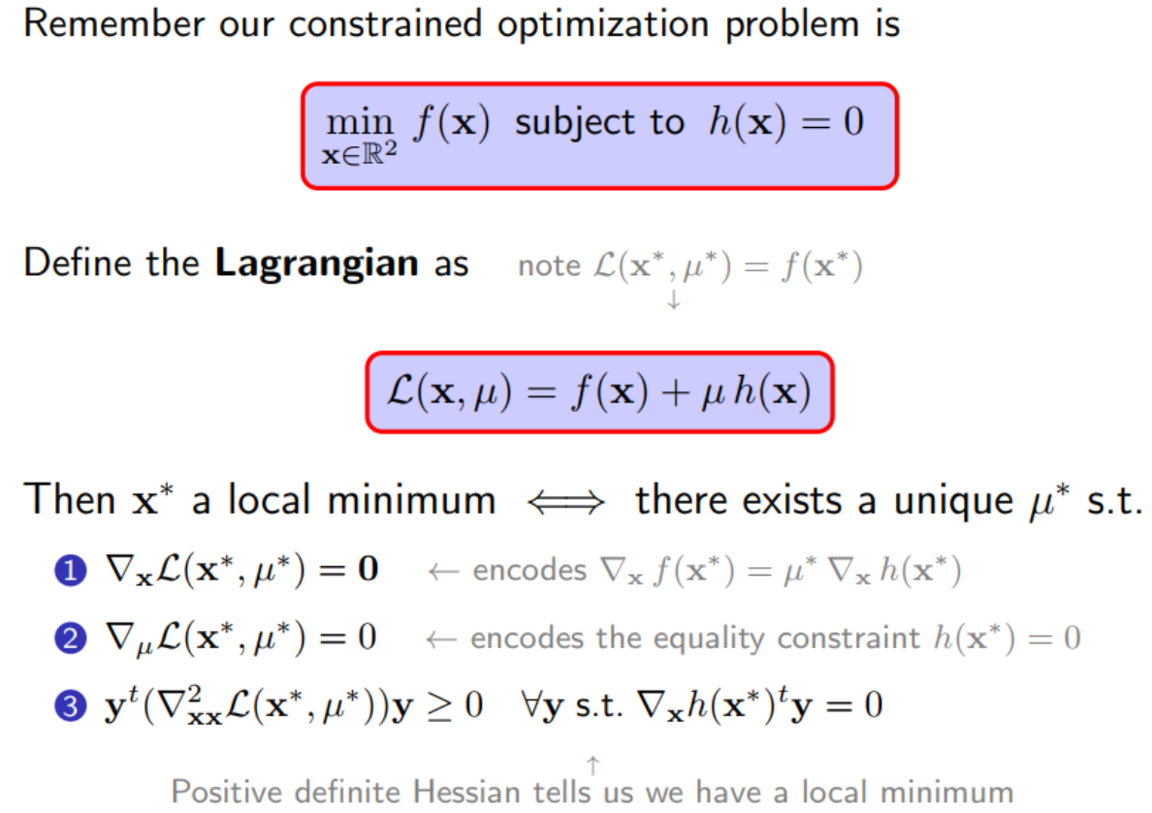
特别注意：优化问题是凸优化的话，通过上图两个条件求得的解就是极小值点（而且是全局极小）。不是凸优化的话，这两个条件只是极小值点的必要条件，还需要附加多一个正定的条件才能变成充要条件，如下图所示。

Slide 21
不等式约束
对于不等式约束g(x)<=0和等式约束h(x)=0不一样，h(x)=0可以在平面上画出一条等高线，而
g(x)<=0是一个区域，很多个等高线堆叠而成的一块区域，我们把这块区域称为可行域。

Slide 22
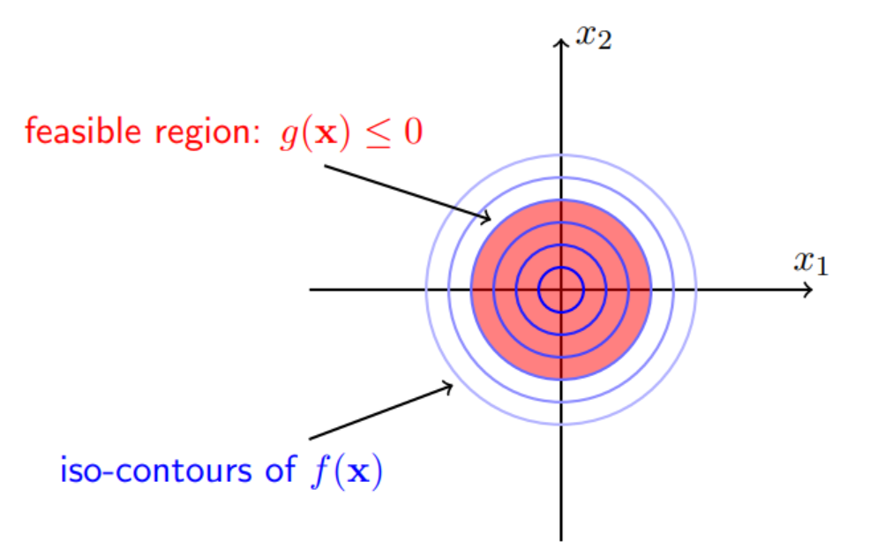
极小值点落在可行域内（不包含边界）

Slide 23
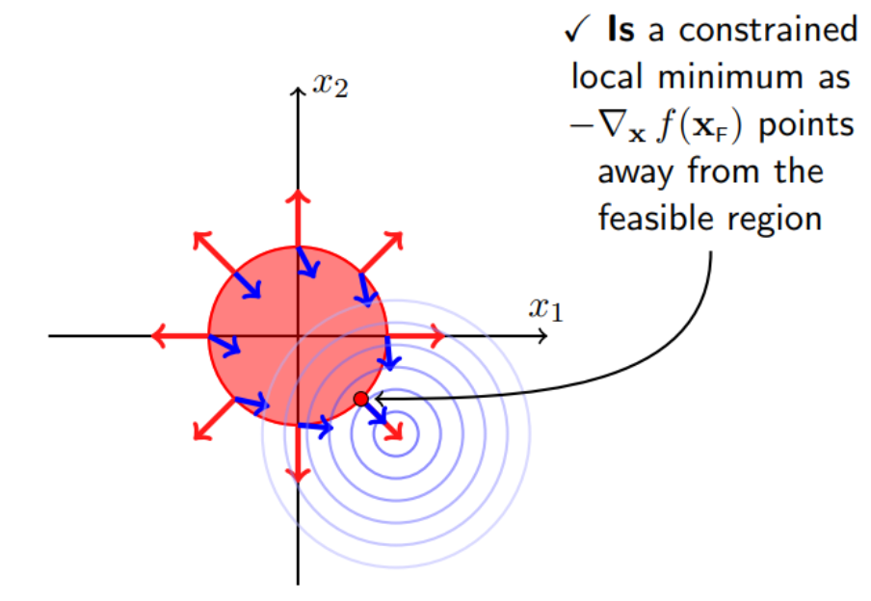
极小值点落在可行域外（包含边界）
对于f(x)而言要沿着f(x)的负梯度方向走，才能走到极小值点，如下图的蓝色箭头。
这个时候g(x)的梯度往区域外发散，如下图红色箭头。
显然，走到极小值点的时候，g(x)的梯度和f(x)的负梯度同向。因为极小值点在边界上，这个时候g(x)等于0

Slide 24
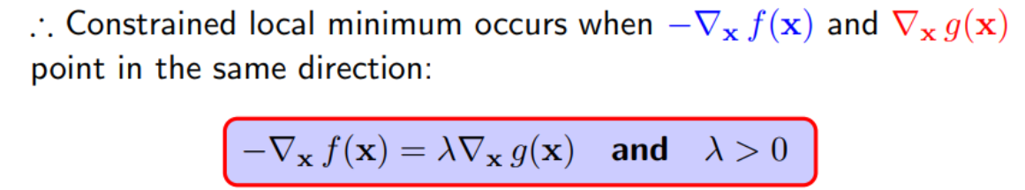

Slide 25
总结
极小值点落在可行域内（不包含边界）：这个时候可行域的限制不起作用，相当于没有约束，直接f(x)的梯度等于0求解，这个时候g(x极小值点)<0（因为落在可行域内）。
极小值点落在可行域外（包含边界）：可行域的限制起作用，极小值点应该落在可行域边界上即g(x)=0，类似于等值约束，此时有g(x)的梯度和f(x)的负梯度同向。

Slide 26
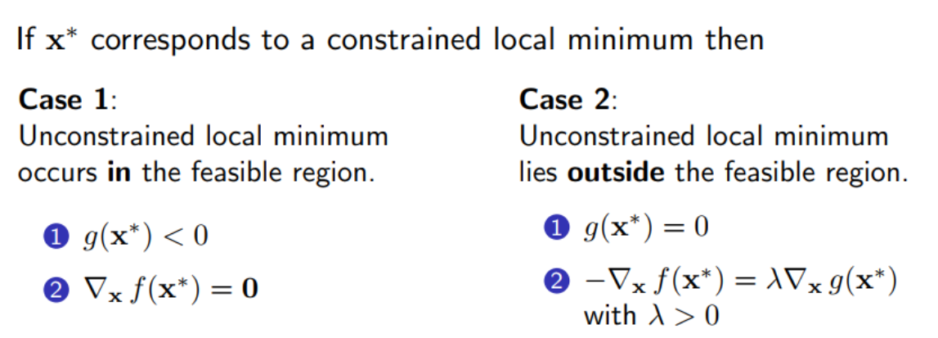
总结
对于不等式约束的优化，需要满足三个条件，满足这三个条件的解x*可能的极小值点。
这三个条件就是著名的KKT条件，它整合了上面两种情况的条件。

Slide 27
特别注意：
优化问题是凸优化的话，KKT条件就是极小值点（而且是全局极小）存在的充要条件。
不是凸优化的话，KKT条件只是极小值点的必要条件，不是充分条件，KKT点是驻点，是可能的极值点。也就是说，就算求得的满足KKT条件的点，也不一定是极小值点，只是说极小值点一定满足KKT条件。

Slide 28
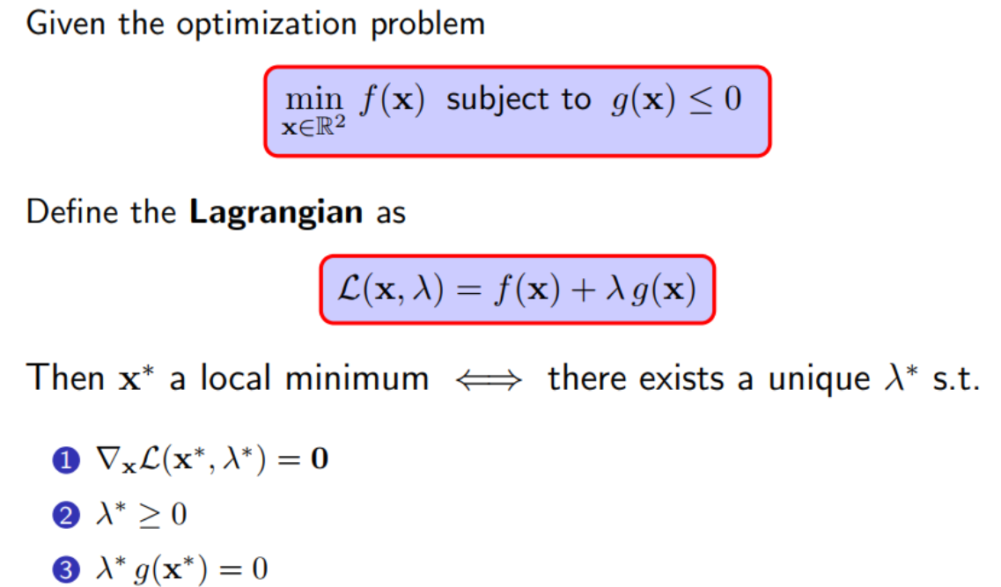

Slide 29
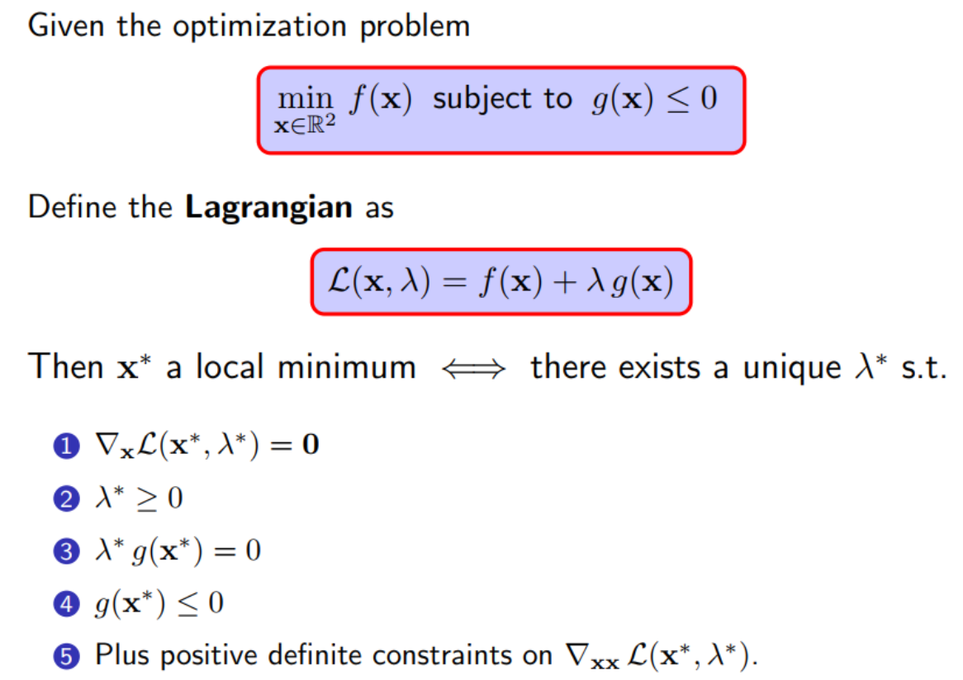
不是凸优化的话，还需要附加多一个正定的条件才能变成充要条件，如下图所示。

Slide 30
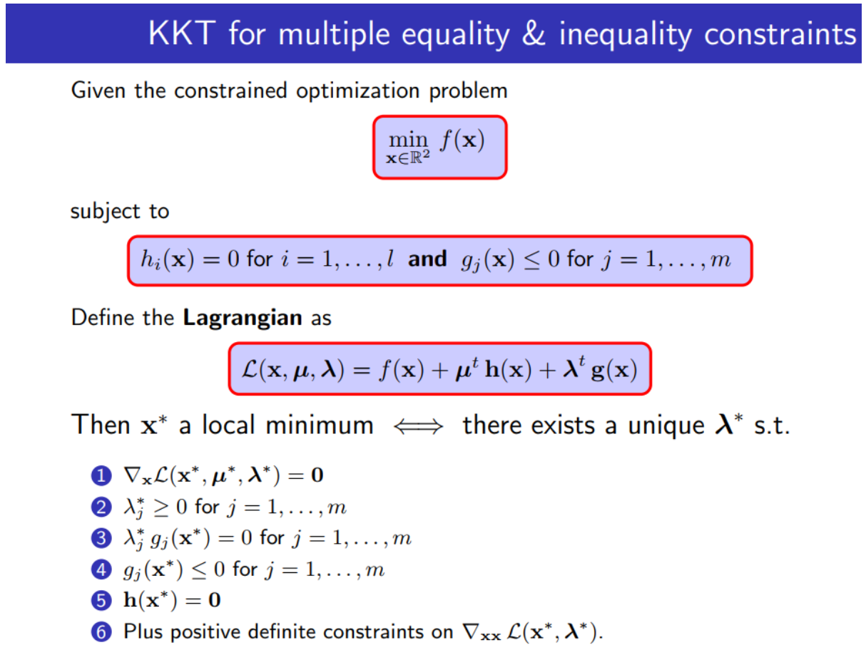
推广到多个等式和不对等式约束

Slide 36
总结
如果有m个不等式约束，就需要讨论
种情况！需要找到新的方法。
对偶方法

Slide 37
大纲
间隔与支持向量
对偶问题
核函数
软间隔与正则化
支持向量回归
核方法

Slide 38
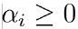
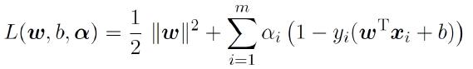
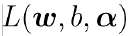
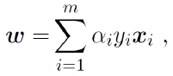
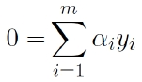
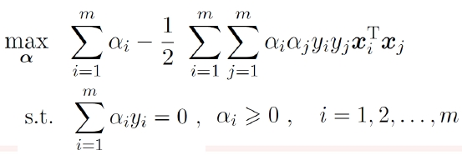
对偶问题
拉格朗日乘子法
第一步：引入拉格朗日乘子
得到拉格朗日函数
第二步：令
对
和
的偏导为零可得
❐ 第三步：回代可得

Slide 39
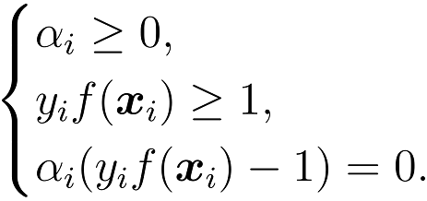
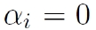
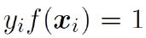
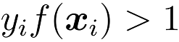
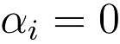
解的稀疏性
最终模型：
KKT条件：
必有
或
支持向量机解的稀疏性: 训练完成后, 大部分的训练样本都不需保留, 最终模型仅与支持向量有关.
重要性质：模型训练完后，大部分的训练样本都不需要
保留，最终模型仅仅与支持向量有关

Slide 40
对偶方法重新求解前面的问题

Slide 41
对偶方法重新求解前面的问题

Slide 42
第一步：转化为对偶问题

Slide 43
第二步：代入约束条件

Slide 44
第三步：利用KKT条件，计算向量w

Slide 45
第四步：利用KKT条件，计算b
如果样本变多，人工计算不现实，需要一种高效的计算算法

Slide 46
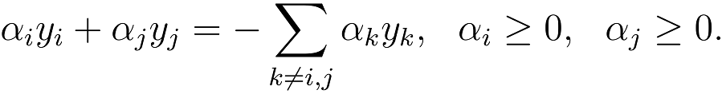
高效求解方法 – SMO: sequential minimal optimization
基本思路：不断执行如下两个步骤直至收敛.
第一步：选取一对需更新的变量 和 .
第二步：固定 和 以外的参数, 求解对偶问题更新 和 .
仅考虑 和 时, 对偶问题的约束变为
偏移项 ：通过支持向量来确定.
用一个变量表示另一个变量, 回代入对偶问题可得一个单变量的二次规划, 该问题具有闭式解.

Slide 47
SMO 变量选择原则
第一个变量是在KKT条件不满足的中间选择，直观来看，KKT条件违背的程度越大，则变量更新后可能会使得目标函数的增幅越大，从而选择违背KKT条件程度越大的变量
第二个变量应选择使得目标函数增长最快的变量；常用启发式，也就是两样本的间距最大

Slide 48
大纲
间隔与支持向量
对偶问题
核函数
软间隔与正则化
支持向量回归
核方法

Slide 49
线性不可分
-Q:若不存在一个能正确划分两类样本的超平面, 怎么办?
-A:将样本从原始空间映射到一个更高维的特征空间, 使得样本在这个特征空间内线性可分.

Slide 50
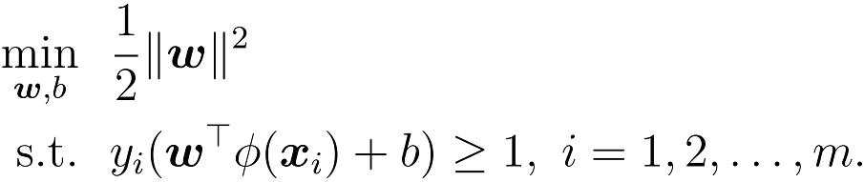
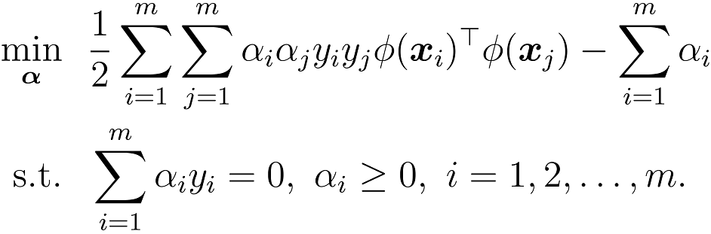
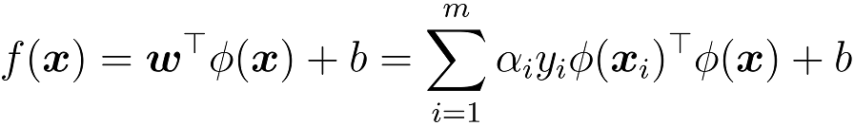
核支持向量机
设样本 映射后的向量为 , 划分超平面为 .
原始问题
对偶问题
预测
只以内积的形式出现

Slide 51
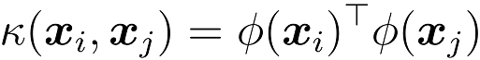
核函数
基本想法：不显式地设计核映射, 而是设计核函数.
Mercer定理(充分非必要)：只要一个对称函数所对应的核矩阵半正定, 则它就能作为核函数来使用.

Slide 52
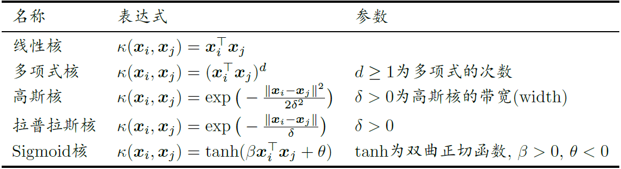
核函数
基本想法：不显式地设计核映射, 而是设计核函数.
Mercer定理(充分非必要)：只要一个对称函数所对应的核矩阵半正定, 则它就能作为核函数来使用.
常用核函数：

Slide 53
核函数的注意事项：
核函数选择成为svm的最大变数
经验：文本数据使用线性核，情况不明使用高斯核
核函数的性质：
1 核函数的线性组合仍为核函数
2 核函数的直积仍为核函数
3 设 为核函数，则对于任意函数g,

Slide 54
大纲
间隔与支持向量
对偶问题
核函数
软间隔与正则化
支持向量回归
核方法

Slide 55
软间隔
-Q:现实中, 很难确定合适的核函数使得训练样本在特征空间中线性可分; 同时一个线性可分的结果也很难断定是否是有过拟合造成的.
-A:引入”软间隔”的概念, 允许支持向量机在一些样本上不满足约束.
不满足约束的样本
0

Slide 56
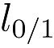
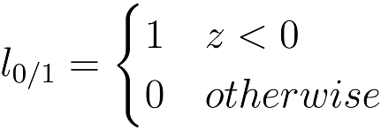
0/1损失函数
基本想法：最大化间隔的同时, 让不满足约束的样本应尽可能少. 其中 是”0/1损失函数”
存在的问题：0/1损失函数非凸、非连续, 不易优化！

Slide 57
替代损失
3
软间隔SVM
2
1
-2
-1
0
1
2
替代损失函数数学性质较好, 一般是0/1损失函数的上界

Slide 58
软间隔支持向量机
原始问题

Slide 59
软间隔与松弛向量
超平面方程:
0

Slide 60
软间隔与松弛向量
超平面方程:
0

Slide 61
软间隔与松弛向量
超平面方程:
0

Slide 62
软间隔与松弛向量
超平面方程:
0

Slide 63
软间隔与松弛向量
超平面方程:
0

Slide 64
软间隔与松弛向量
超平面方程:
0

Slide 65
求解软间隔问题：
构造Lagrange 函数

Slide 66
软间隔支持向量机
原始问题
对偶问题
根据KKT条件可推得最终模型仅与支持向量有关, 也即hinge损失函数依然保持了支持向量机解的稀疏性.

Slide 67
软间隔支持向量机KKT条件

Slide 68
KKT条件背后的结论
分类正确
C
支持向量
C

Slide 69
C-SVC 机的变形

Slide 70
C-SVC 机的等价变形
多余了!

Slide 71
C-SVC 机的变形的对偶

Slide 75
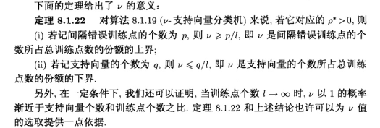

Slide 76
软间隔支持向量机---稀疏性原因
软间隔SVM

Slide 78
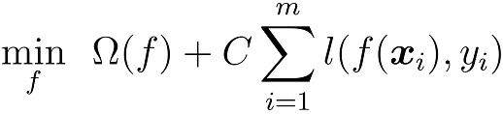
正则化
支持向量机学习模型的更一般形式
通过替换上面两个部分, 可以得到许多其他学习模型
对数几率回归(Logistic Regression)
最小绝对收缩选择算子(LASSO)
……
结构风险, 描述模型的某些性质
经验风险, 描述模型与训练数据的契合程度

Slide 79
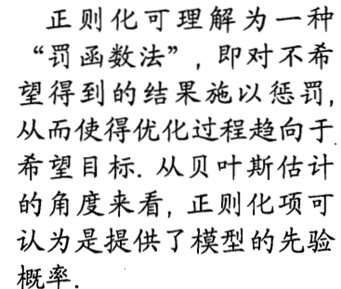
正则化

Slide 80
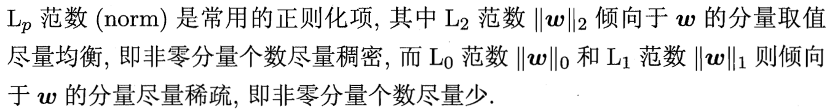
正则化

Slide 81
大纲
间隔与支持向量
对偶问题
核函数
软间隔与正则化
支持向量回归
核方法

Slide 82
支持向量回归机--SVR
对于有限个样本组成的训练集来说，一定存在一个带状区域包含所有的样本点。并且这样的带状区域有无穷多个，宽度最小的带状区域才是我们关心的。
间隔带
0

Slide 83
支持向量回归
当带状区域很大，所得的回归模型不精确，此时允许模型输出和实际输出间存在 的偏差.
间隔带
0

Slide 84
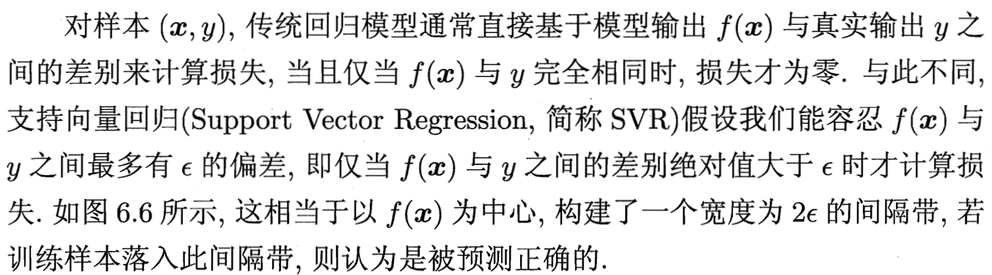
支持向量回归

Slide 85
损失函数
落入中间 间隔带的样本不计算损失, 从而使得模型获得稀疏性.
最小二乘损失函数
支持向量回归损失函数
0

Slide 86
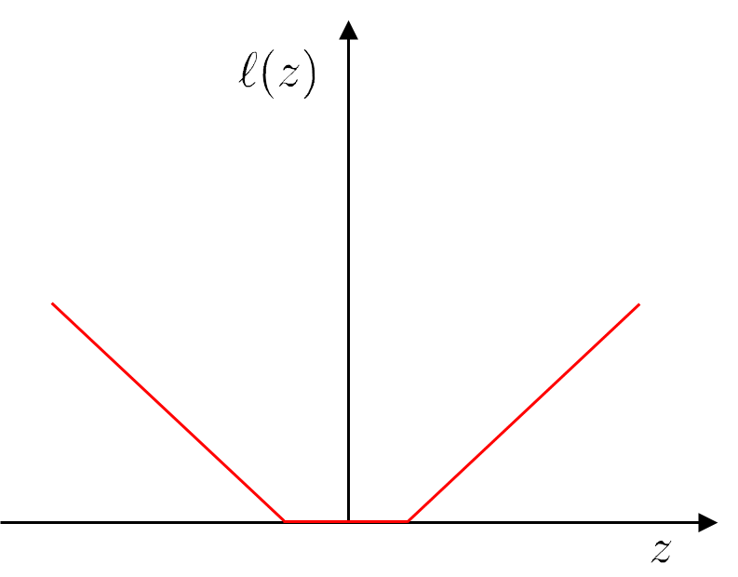
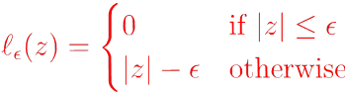
支持向量回归

Slide 87
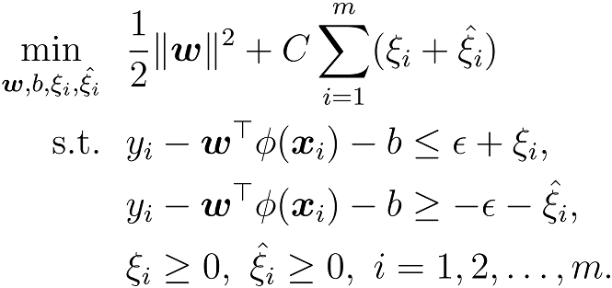
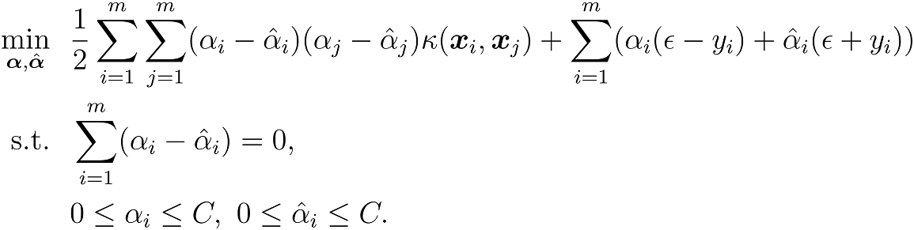

形式化
原始问题
对偶问题
预测

Slide 88

推导SVR

Slide 89


Slide 90


Slide 91




Slide 92



Slide 93


Slide 94
大纲
间隔与支持向量
对偶问题
核函数
软间隔与正则化
支持向量回归
核方法

Slide 95

表示定理
支持向量机
支持向量回归
结论: 无论是支持向量机还是支持向量回归, 学得的模型总可以表示成核函数的线性组合.
更一般的结论(表示定理): 对于任意单调增函数 和任意非负损失函数 , 优化问题
的解总可以写为 .

Slide 96
核线性判别分析
通过表示定理可以得到很多线性模型的”核化”版本
核SVM
核LDA
核PCA
……
核LDA: 先将样本映射到高维特征空间, 然后在此特征空间中做线性判别分析

Slide 97
Take Home Message
支持向量机的”最大间隔”思想
对偶问题及其解的稀疏性
通过向高维空间映射解决线性不可分的问题
引入”软间隔”缓解特征空间中线性不可分的问题
将支持向量的思想应用到回归问题上得到支持向量回归
将核方法推广到其他学习模型

Slide 98
成熟的SVM软件包
LIBSVM http://www.csie.ntu.edu.tw/~cjlin/libsvm/
LIBLINEAR http://www.csie.ntu.edu.tw/~cjlin/liblinear/
SVM^{light} 、SVM^{perf} 、SVM^{struct} http://svmlight.joachims.org/svm_struct.html
Pegasos http://www.cs.huji.ac.il/~shais/code/index.html

